Slide 1
Caso Chile
“La OFDI de América Latina y el
Caribe”
Dorotea López, Andrés Bórquez, Juan Serrano

Slide 2
Relaciones entre China y Chile
1970 Primer país Sudamericano en tener relaciones Diplomáticas
1982 apoyar el ingreso de China a la Organización Mundial del Comercio (OMC) en 2001
2004 China como una economía de mercado
2005 Chile y China firmaron un tratado de libre comercio (TLC), primero firmado por China con una nación individual
2016 Asociación estratégica integral
2018 Chile se unió a la Iniciativa La Franja y la Ruta
China es el principal socio comercial 2010
2022 - 39% del valor total de las exportaciones de Chile, de las cuales el 77% fueron bienes del sector minero

Slide 3
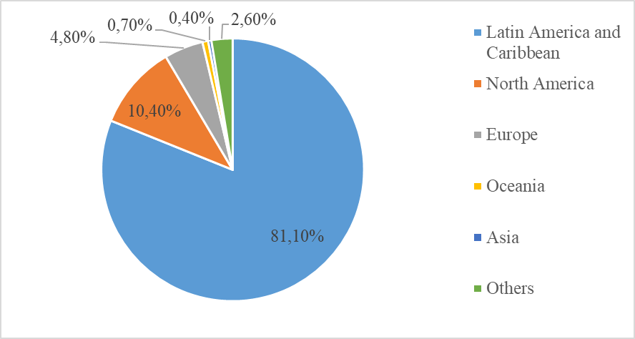
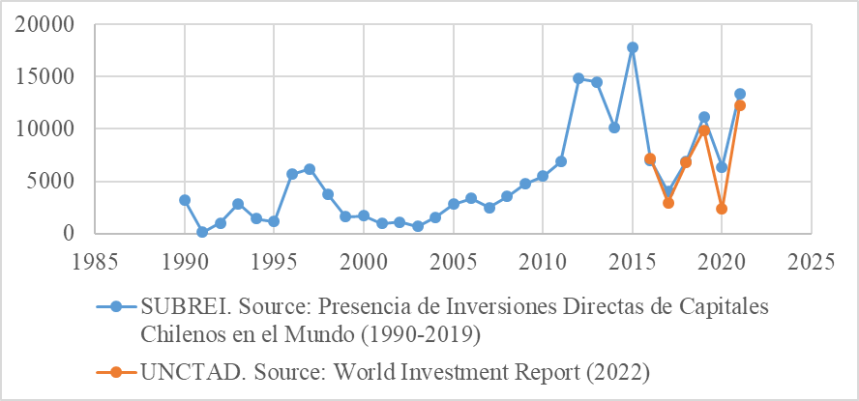
Principales destinos de las inversiones chilenas directas en el exterior (81,1% del total de la OFDI),
Brasil, Perú, Colombia y Argentina
US 128,832 millones
US millions
1990 y 2019, aproximadamente 1.250 firmas chilenas ejecutaron más de 3.300 proyectos

Slide 4
Políticas de promoción de OFDI Chilena
ProChile and InvestChile, agencias estatales
No existen Programas
InvestChile-atracción
ProChile tiene 6 oficinas en China (continental: Beijing, Chengdu, Guangzhou, Shanghai), Hong Kong y Taiwan (Taipei)
Se utilizan Embajadas para relaciones

Slide 5
Inversión chilena
China es el destino número 19 OFDI chilena (USD $408 millones)
2do destino entre las economías de Asia-Pacífico, después de Australia
1990 hasta diciembre de 2018
60 empresas chilenas a China ascendieron a US$ 408 millones, lo que representa el 0,3% del monto total invertido en el exterior
0,4% de la OFDI chilena total Asia, correspondiendo las tres cuartas partes de esta a China.

Slide 6
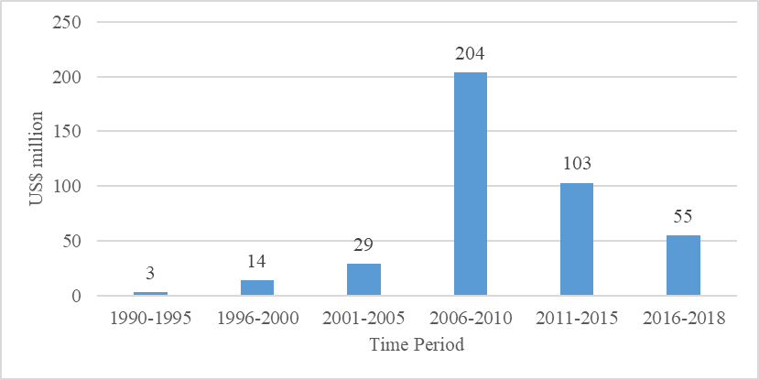
OFDI Chilena en China (1990 - 2018)

Slide 7
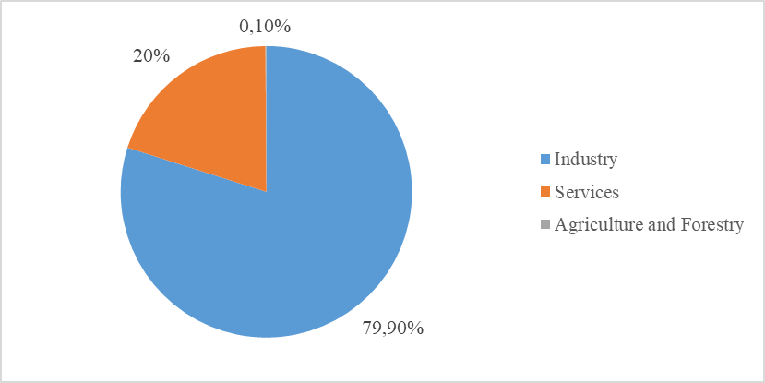
OFDI Chilena en China (1990 - 2018)
Sector industrial US$ 326 millones de Chile entre 1990 y 2018, lo que representa el 79,9% del total de inversiones directas a China Cobre.
Sector servicios transporte marítimo y comercio de minerales, ascienden a US$ 82 millones.
Sector agropecuario con un monto cercano a US$ 1 millón y una participación inferior al 0,1%.
Primeras inversiones: sectores de servicios financieros, transporte y manufactura de productos para el hogar y materiales de construcción exportados a Chile : Elecmetal invirtieron en China abriendo fábricas para exportar productos al mercado mundial en general ya la región de Asia Pacífico en particular.
2010, las empresas chilenas comenzaron a invertir en el desarrollo de servicios relacionados con el comercio internacional, como la apertura de TRO

Slide 8
Investing Company Name | Sector | Investing Company Name | Sector
Banco de Chile | Financial services | Compañía de Aceros del Pacifico (CAP) | Metals
Bci | Financial services | Compañía de Aceros del Pacifico (CAP) | Metals
Azurian | Software & IT services | Banco Security | Financial services
Distribución y Servicio (D&S) | Food & Beverages | Grupo Gordillo | Industrial equipment
Chilemat | Consumer products | Agrosuper | Food & Beverages
Compañía Chilena De Navegación Interoceánica (CCNI) | Transportation & Warehousing | OXIQUIM | Chemical Industry
Agencias Universales (Agunsa) | Transportation & Warehousing | Falabella | Textile Manufacturing
Celulosa Arauco y Constitución | Wood products | Sigdo Koppers | Metallurgical Industry
Codelco | Metals | SQM | Mining (Fertilisers)
Compañía Electro Metalúrgica (Elecmetal) | Metals | Mosaico | Manufacturing
Vina Errazuriz | Food & Beverages | Caimi | Textile Manufacturing
Agrosuper | Food & Beverages | Sodimac | Metallurgical Industry
Viña Montes | Food & Beverages

Slide 9
Elecmetal y Codelco
ELECMETAL
CODELCO
Privada
Acceder a terceros, a Rusia y otros países mineros en la región de Asia Pacífico
2011 China. LongTeng Special Steel Co., Ltd, establecieron una empresa conjunta 50/50 en la nación asiática producir bolas y barras de molienda en Changshu
2012 Elecmetal estableció una subsidiaria de propiedad total llamada ME Elecmetal China Co., Ltd en Changzhou
Fuerza laboral es local, excepto los gerentes chilenos de Finanzas y Calidad
CND Changzhou National Hi-tech District (parque)
China Construction Bank y Hong Kong y Shanghai Banking
Estatal (6% reservas mundiales de cobre)
Proveer el mercado Chino
1992 Singapur-2002 China- Shanghai
2005, la firma “China Minmetals Corporation” firmó un acuerdo con Codelco para asegurar su suministro de cobre a largo plazo, previo al TLC Chile-China
La fuerza laboral actual de Codelco en China es local
Codelco importó a Chile equipos pesados ​​producidos por sus clientes chinos, a pesar de su calidad, para cultivar relaciones.

Slide 10
Procesos de aprendizaje
Retos y expectativas
Operaciones chinas desde Chile en la actualidad más fácil
Relaciones Largo Plazo. Confianza
Desacuerdos se resuelven fomentando las negociaciones y aludiendo a las relaciones a largo plazo
Evasión de la crisis instalando en otro lado
Embajada y ProChile un vino
Infraestructura (en este caso, vías fluviales y transporte) fue muy relevante
Participar en ferias, seminarios y conferencias internacionales y locales en Asia
Geopolítica también plantea un desafío, aunque en menor medida
Los altos costos laborales en China son riesgosos y podrían crear una diferencia significativa en comparación con las empresas competidoras
Definir estrategias de LP

Slide 11
Recomendaciones
Institucionales
Política del gobierno chino de promover la inversión extranjera. Conocimiento
Altos niveles de infraestructura y conectividad.
Agencia LA
Inclusión de las Pymes
Sector privada y pública

